Slide 1
산업인공지능 개론
과제4. XGBoost와 LightGBM을 사용한 실습 코드 제출
2023. 5. 08
박정식(2023254011)
산업인공지능학과 대학원

Slide 2
I
과제 개요
Ⅱ
과제 결과

Slide 3
Ⅰ
과제 개요
1. 과제 개요

Slide 4
01
과제 개요
과제명 : 문제해결 규칙 수집
과제 정보
4-6장(앙상블 모델) 강의노트에서 XGBoost와 LightGBM을 사용한 실습 코드를 직접 실행해보고 결과를 제출하시오.
과제 제출 마감일
- 2023년 5월 09일(화)
과제 제출물
- 파워포인트 작성 및 코드 파일(ppt 파일 제출)
- 산업인공지능 과제4_앙상블 모델_박정식.pptx

Slide 5
Ⅰ
HW4_개발 결과 수정

Slide 6
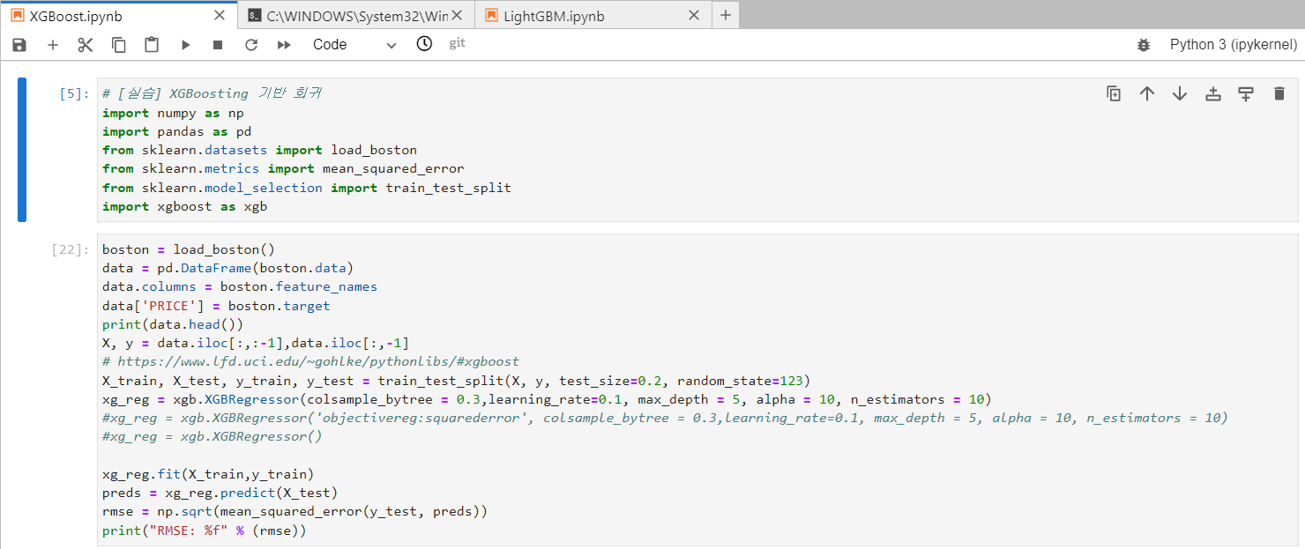
XGBoosting 코드
pip install xgboost

Slide 7
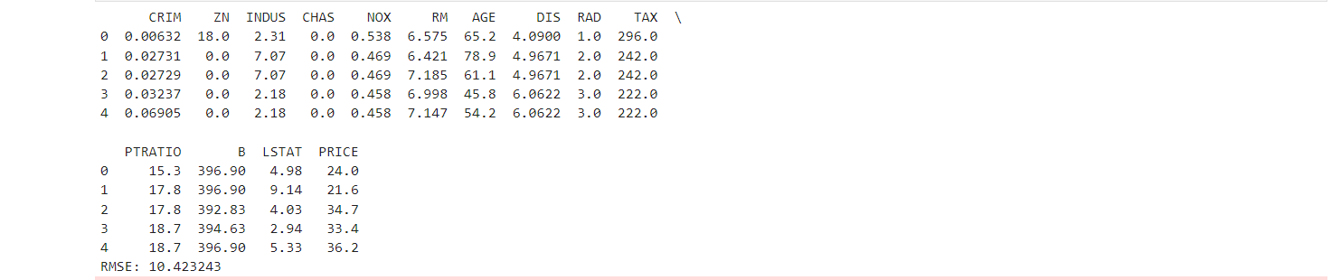
XGBoosting 실핼 결과

Slide 8
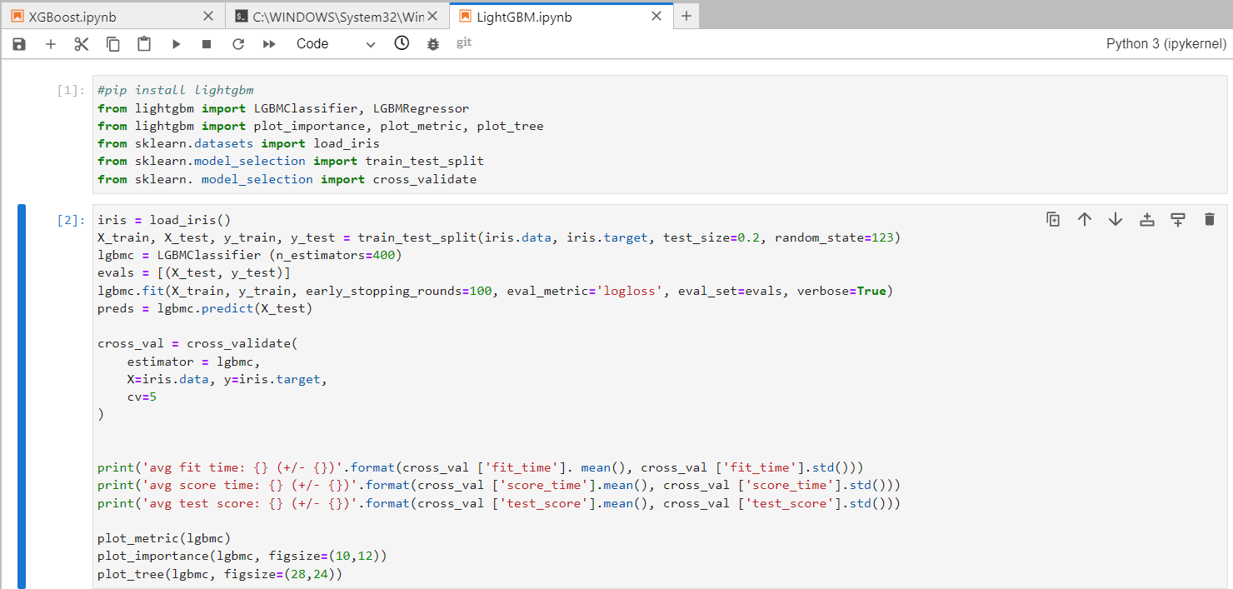
LightGBM 코드
pip install lightgbm, pip install graphviz
windows_10_cmake_Release_graphviz-install-8.0.5-win64.exe 설치 PATH 추가

Slide 9
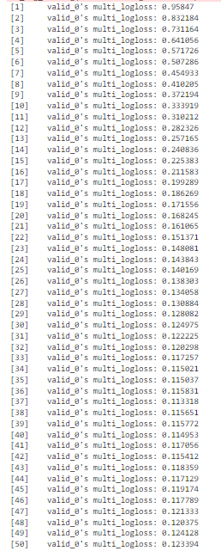
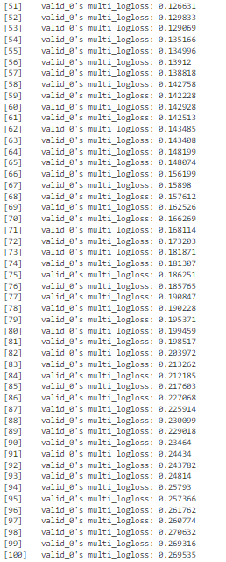
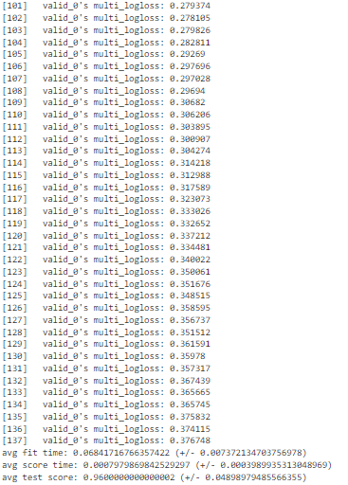
LightGBM 실핼 결과

Slide 10
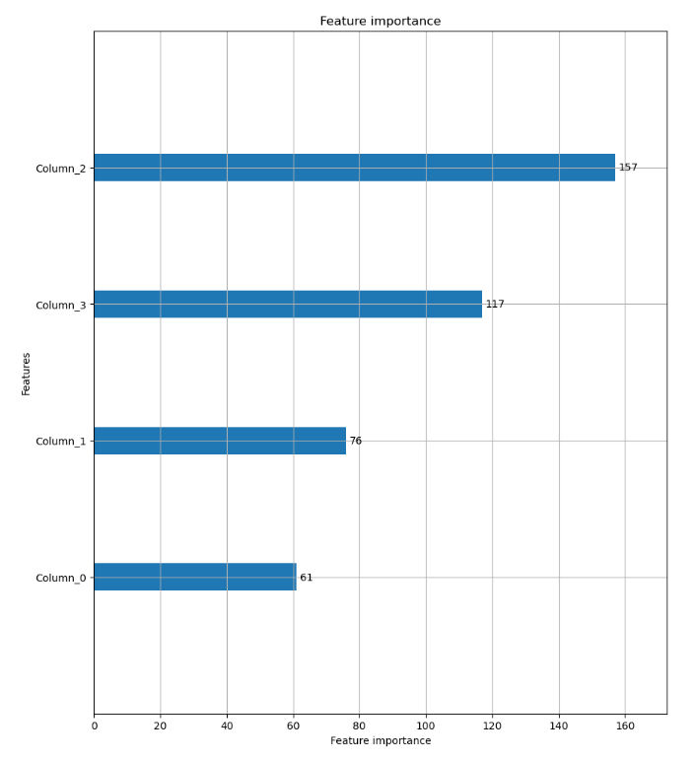
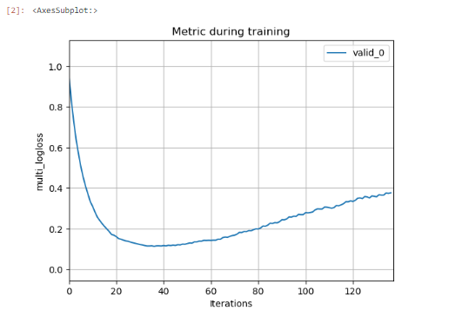
LightGBM 실핼 결과

Slide 11
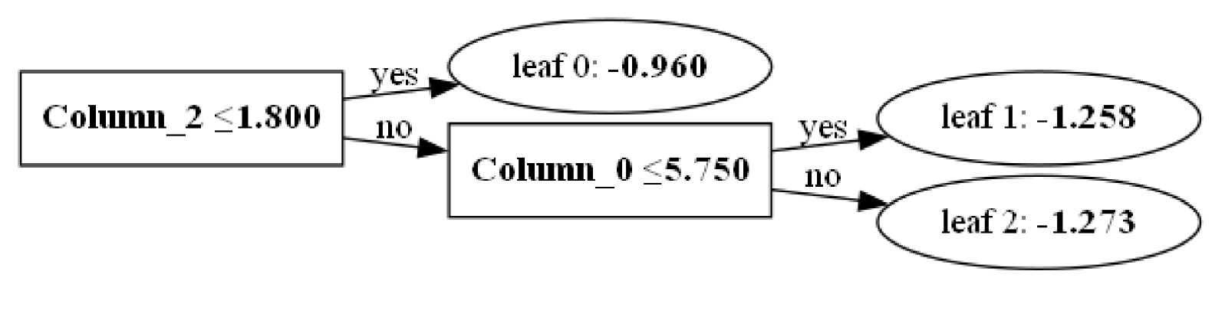
LightGBM 실핼 결과

Slide 12
라이브러리 설치 내용
Successfully installed xgboost-1.7.5
Successfully installed lightgbm-3.3.5
windows_10_cmake_Release_graphviz-install-8.0.5-win64.exe 윈도우 버전 설치

Slide 13
감사합니다.

